Slide 1


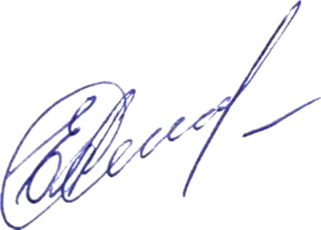
Международного
Эколого-космического диктанта «ЭкоТолк»
«Планета – наш общий дом»
ФАМИЛИИ
ИМЕНИ ОТЧЕСТВУ
Сопредседатель Оргкомитета Е.А. Есина
Москва, 2025

